Slide 1

CHÀO MỪNG CÁC EM ĐẾN VỚI TIẾT HỌC

Slide 2

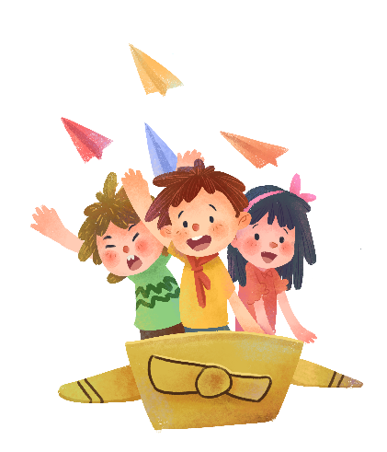



KHỞI ĐỘNG

Slide 3

40 : 5 =
8
?
?
?
?

Slide 4

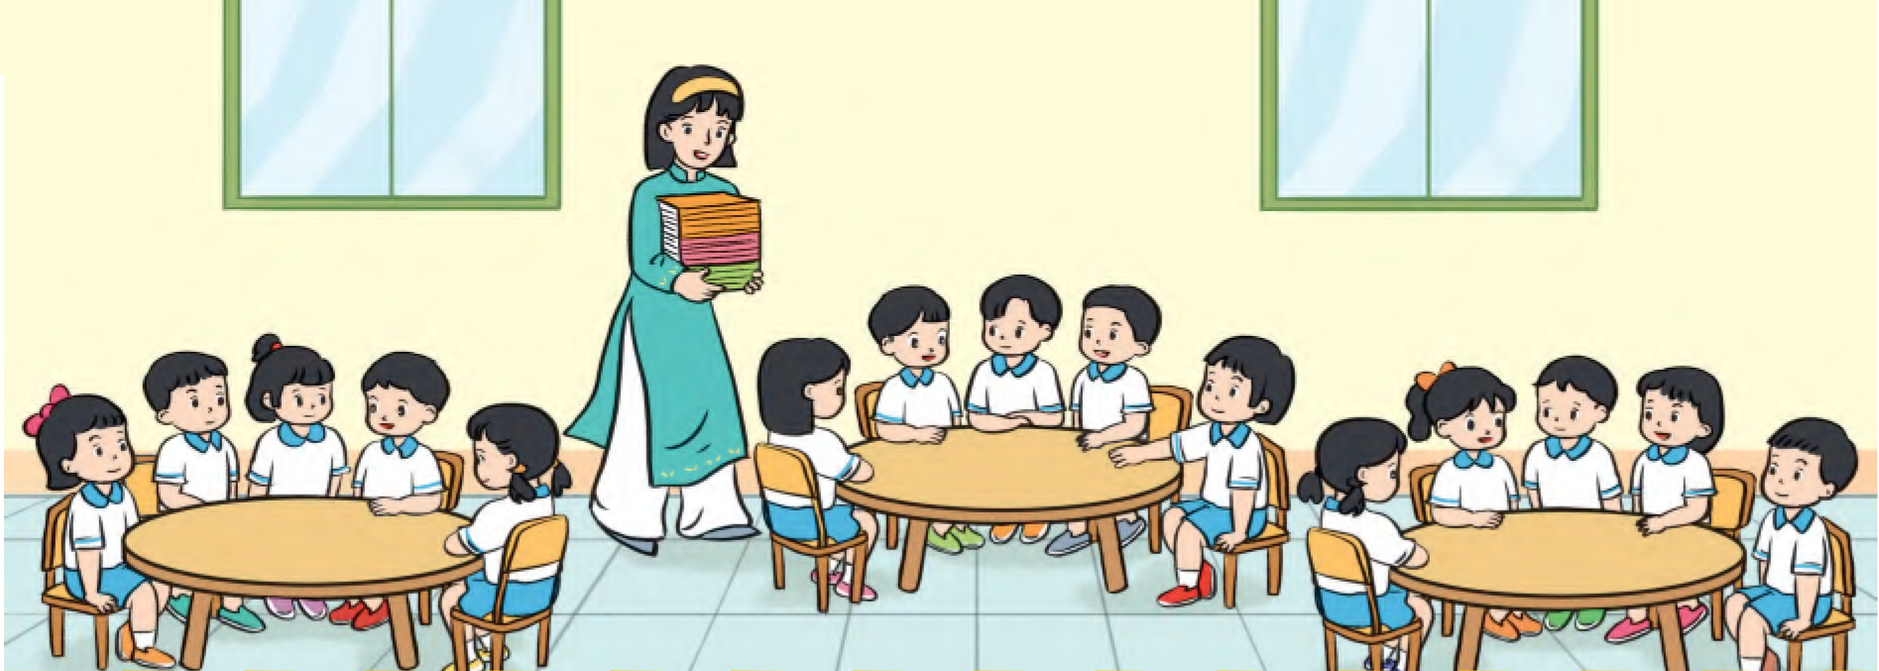
?
?
?
=
?
15
:
3
5

Slide 5

15 : 3 = 5
Số bị chia
Số chia
Thương
Chú ý: 15 : 3 cũng gọi là thương

Slide 6
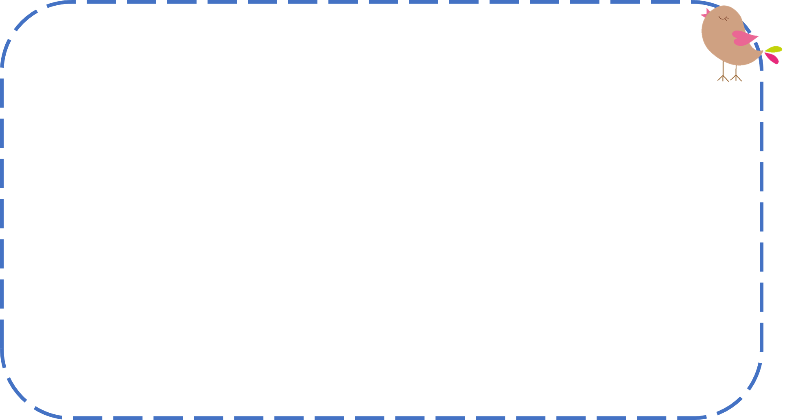
18 : 2 = 9
Con tự nêu 1 phép chia và nói tên thành phần, kết quả.

Slide 7

Số bị chia – Số chia –Thương

Slide 8








YÊU CẦU CẦN ĐẠT
Nhận biết tên gọi các thành phần và kết quả của phép chia.
Thực hành gọi tên các thành phần và kết quả trong phép chia.
Viết được phép chia dựa vào tên các thành phần và kết quả trong phép chia.

Slide 9
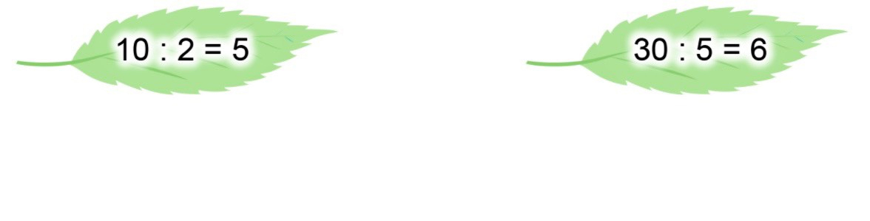
1.Nêu số bị chia, số chia, thương trong mỗi phép tính sau:
Thương
Thương
Số bị chia
Số chia
Thương
Số bị chia
Số chia
Thương
6 = 30 : 5

Slide 10
2. Tìm thương, biết:
a) Số bị chia là 8, số chia là 2.
8 : 2 = 5
b) Số bị chia là 20, số chia là 5.

Slide 11
2.
a, ................... (cách 4 ô) b, ..................

Slide 12
2.
a, 8 : 2 = 5 b, 20 : 5 = 4
Khi biết số bị chia và số chia, muốn tìm thương, con làm thế nào?
Số chia là 2, số bị chia là 10, thương là …?

Slide 13

Trò chơi:
Tìm bạn

Slide 14
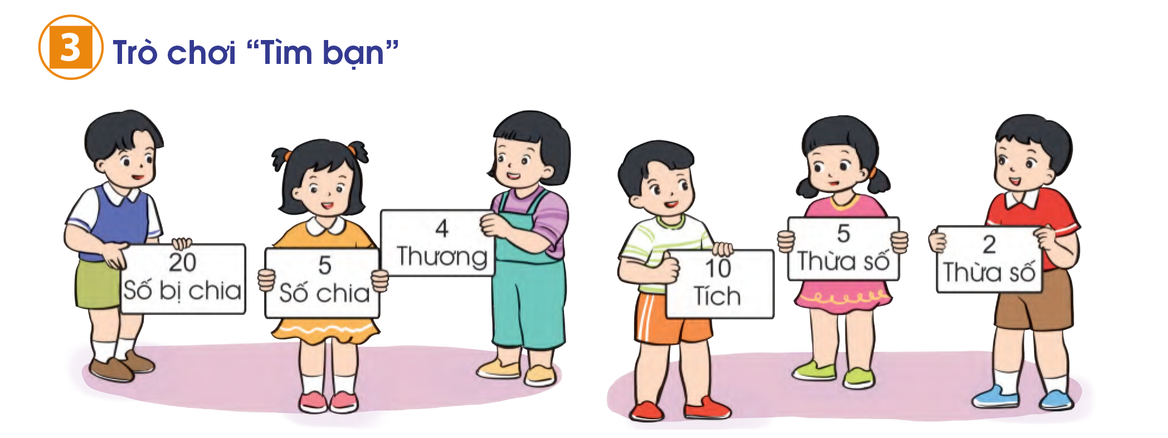
3
Trò chơi “Tìm bạn”
5 x 2 = 10
20 : 5 = 4
2 x 5 = 10

Slide 15
YÊU CẦU CẦN ĐẠT
Nhận biết tên gọi các thành phần và kết quả của phép chia.
Thực hành gọi tên các thành phần và kết quả trong phép chia.
Viết được phép chia dựa vào tên các thành phần và kết quả trong phép chia.

Slide 16


THANK YOU
Tạm biệt và hẹn gặp lại

